Slide 1
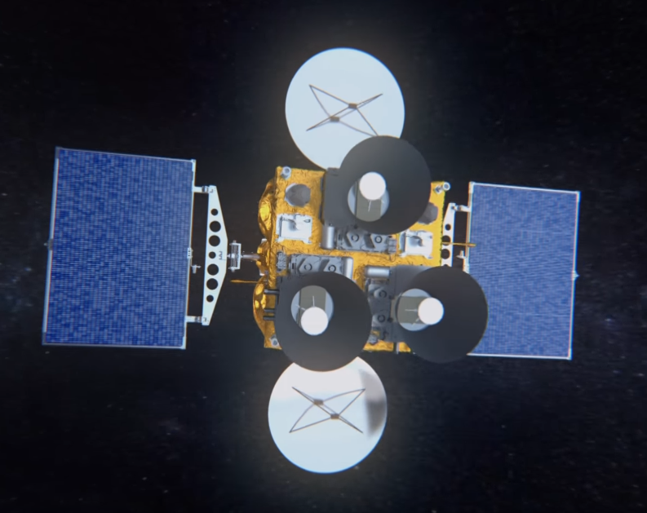
Исследование точности определения орбиты и места входа в атмосферу опасного небесного тела по наблюдениям КА СОДА
С.А. Нароенков
Институт астрономии РАН (ИНАСАН)

Slide 2
Проект СОДА
В ИНАСАН ведутся работы над концепцией
Системы Обнаружения Дневных Астероидов (СОДА)
Цели проекта:
Обнаружение ~90% опасных тел размером >10 м, летящих со стороны Солнца к Земле.
Время упреждения ~10 часов.
Определение точки входа в атмосферу с точность до 10 км
Актуальность проекта
10 м тела возможно обнаруживать только на подлете к Земле. Создать полноценный каталог 10 м тел Солнечной системы пока невозможно.
Тела, приближающиеся со стороны Солнца (с дневного неба) не могут быть обнаружены наземными или околоземными телескопами.
Таких тел много – около 50% от всей популяции.
Такие тела падают на Землю часто (раз в несколько лет) – система будет давать реальный результат.
В настоящее время в мире пока никто серьезно не занимается созданием систем обнаружения дневных декаметровых астероидов:

Slide 3
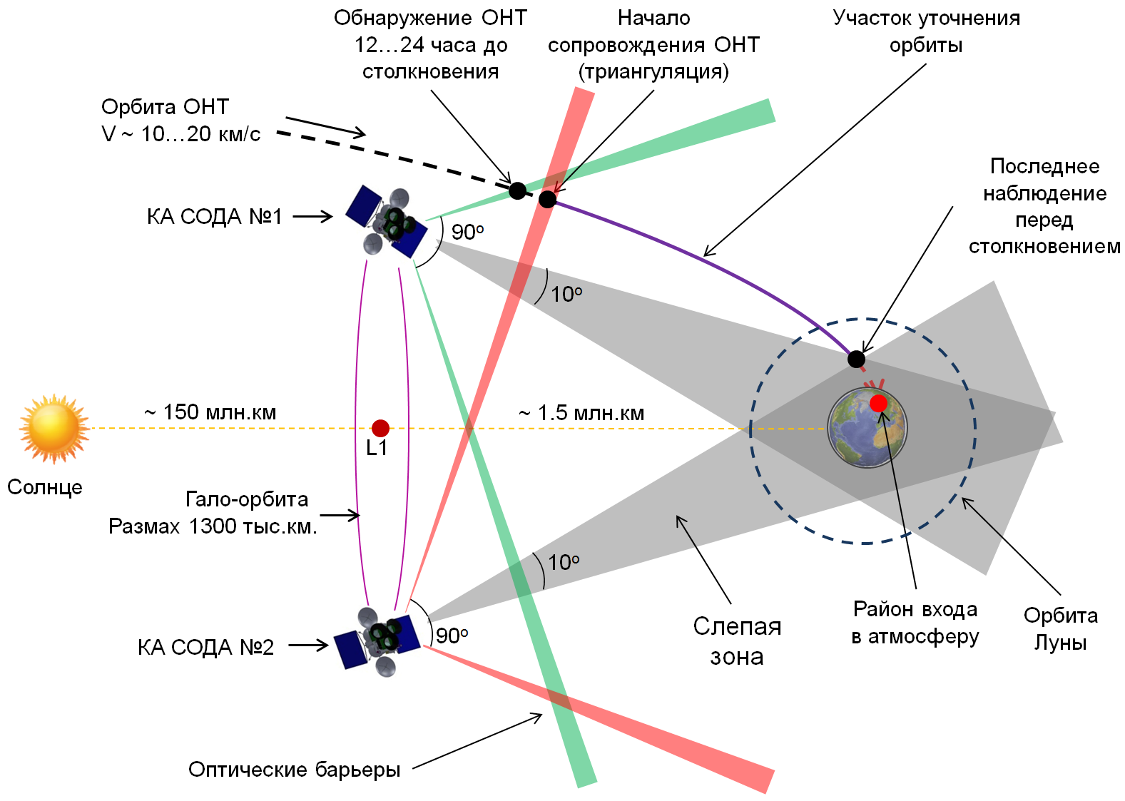
Принцип работы системы обнаружения

Slide 4
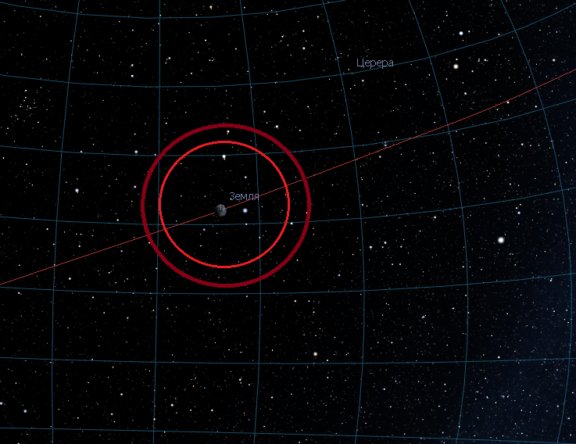

Slide 5
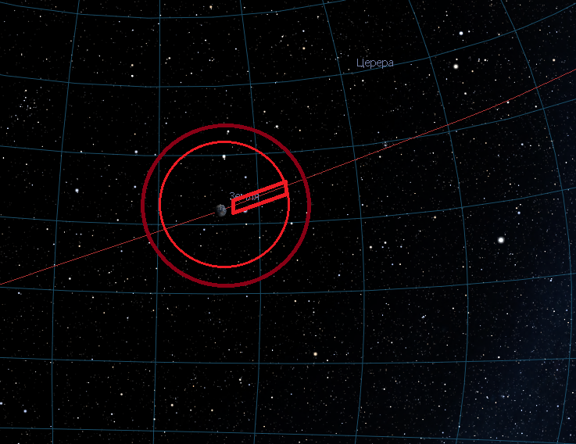

Slide 6
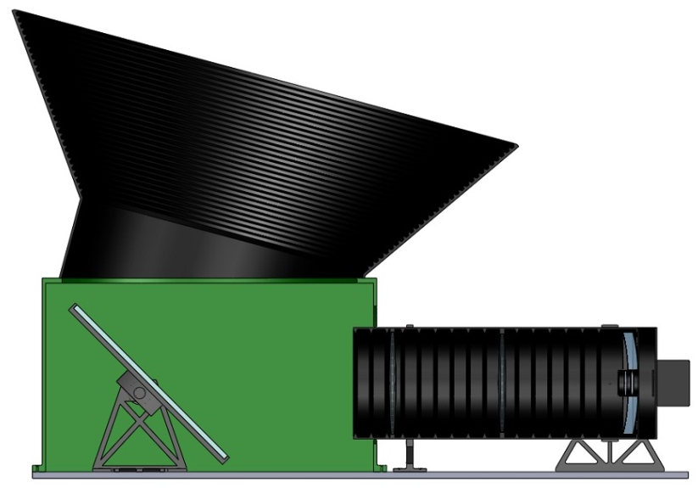
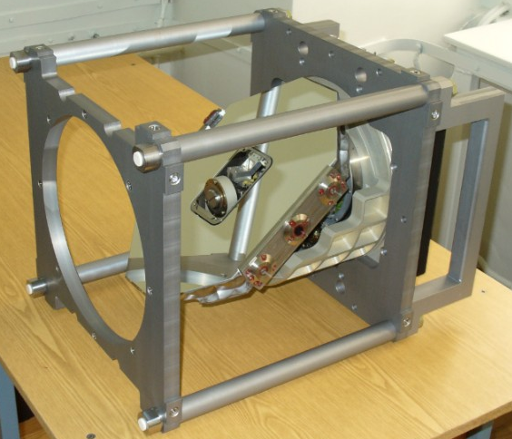
Концепция широкоугольного телескопа СОДА
Апертура телескопа 30 см
Поле зрения 3^{о}
КМОП-детектор 6К х 6К
Проницающая сила 17^{m}
Типовая экспозиция 3-4 с
Угол прокачки зеркала ± 23º
Время перенаведения 1 с
Время осмотра барьера
вокруг Земли
3-мя телескопами 3.5 минуты
Опыт создания управляемых зеркал:
БСКР-Т (СКБ КП ИКИ РАН) КА «Электро-Л»
  угол прокачки ± 5°
  режим работы непрерывный
  срок службы 7 лет
Прибор UFFO (Корея), КА «Ломоносов» (РФ)
Moon-based Ultraviolet Telescope, Chang’e-3 (Китай)
Подвижное
зеркало
30 см телескоп

Slide 7
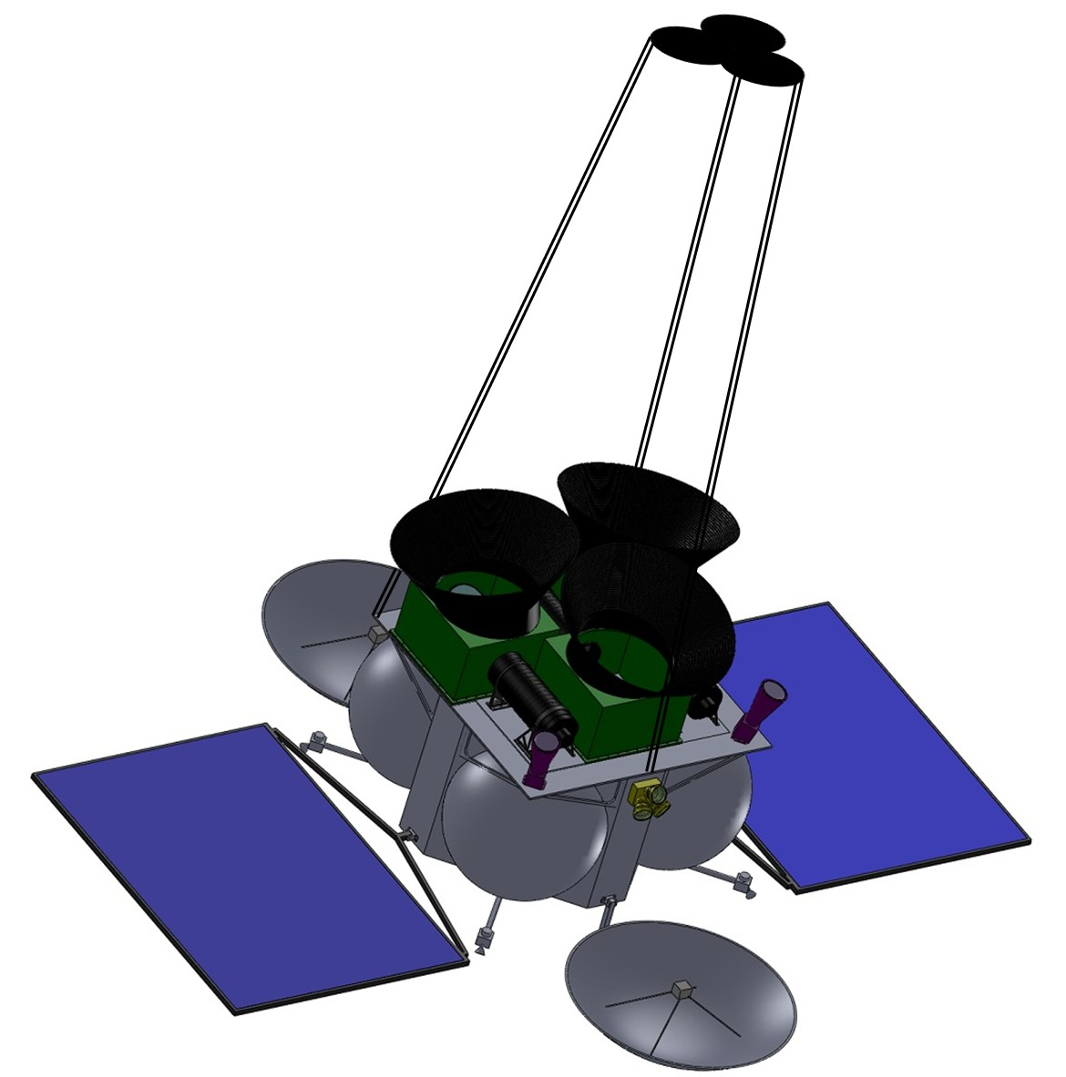
Концепция КА СОДА с 3-мя телескопами
К Земле
Маска
3 телескопа D = 30 см
К Солнцу

Slide 8
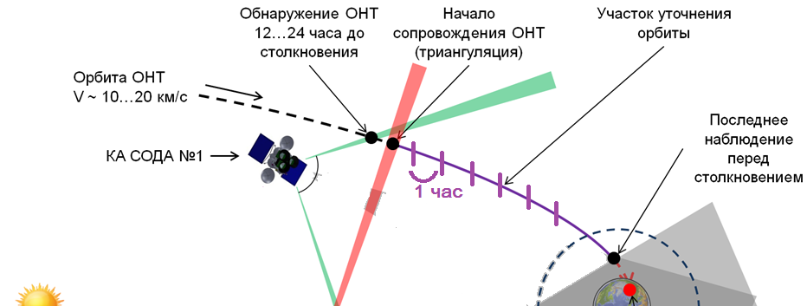
Численный эксперимент
Орбита Челябинского метеороида:
a= 1.85 ± 0.03 а.е
ecc= 0.605 ± 0.009
i = 5.33 ± 0.2°
Ω = 326.448 ± 0.001°.
ω= 108.1 ± 0.4 °
M= 17.3 ± 0.6°
Параметры моделирования:
Ошибка единичного наблюдения - 1.4”
Начало наблюдений - за 19 часов до столкновения
Первоначальные наблюдения - 15 шт (45 мин.)
Интегратор Эверхарта 17 порядка.

Slide 9
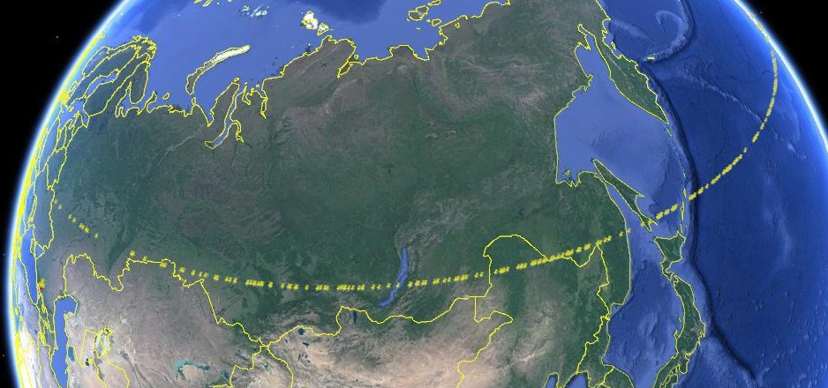
Моделирование: 11 часов до столкновения,
1 аппарат

Slide 10
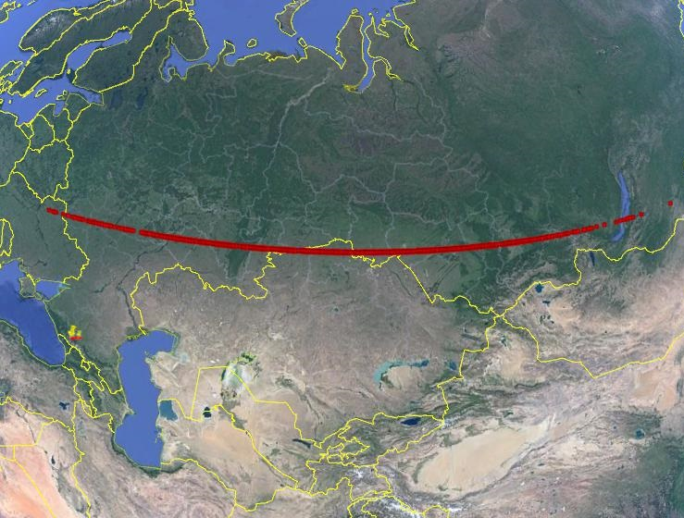
Моделирование: 4 часа до столкновения,
1 аппарат

Slide 11
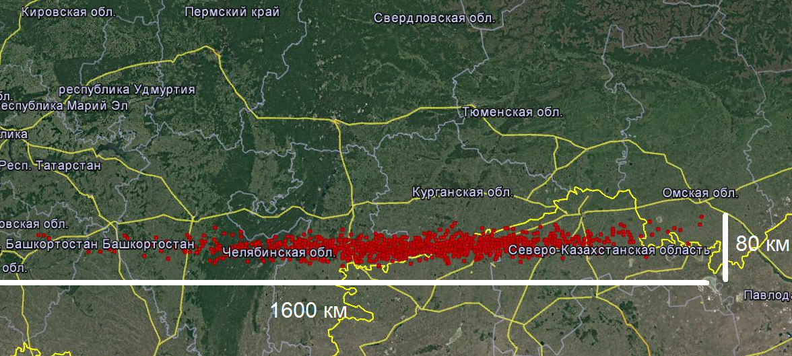
Моделирование: 18 часов до столкновения,
2 аппарата

Slide 12
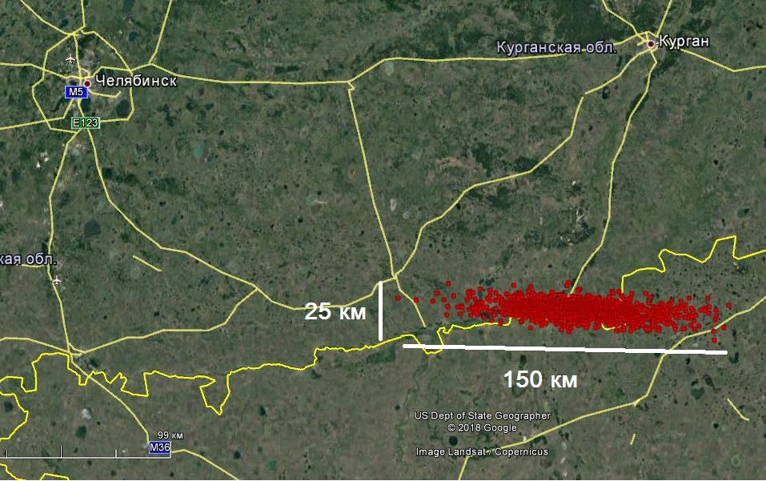
Моделирование: 15 часов до столкновения,
2 аппарата

Slide 13
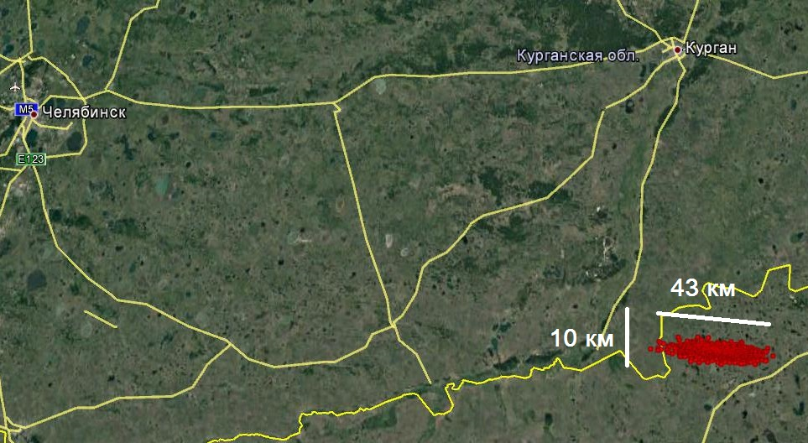
Моделирование: 11 часов до столкновения,
2 аппарата

Slide 14
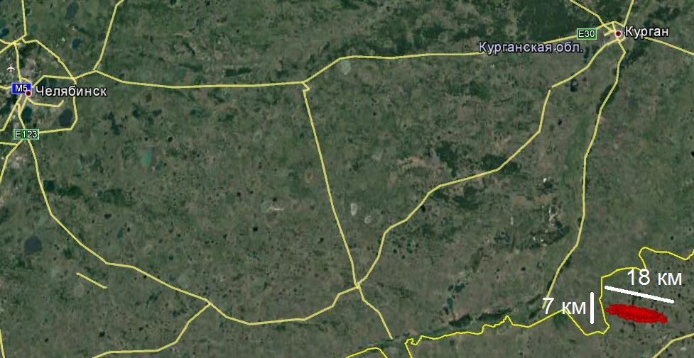
Моделирование: 15 часов до столкновения,
2 аппарата

Slide 15
Моделирование обнаружения Челябинского тела
Время до столкно-вения, ч | Точность определения входа в атмосферу, км | Статус прогноза Информирование МЧС России
19 | - | Первое обнаружение.
18 | 1600 | Обнаружено тело, летящее в направлении Земли. Подключение второго КА в режиме триангуляции.
17 | 500 | Информирование МЧС о столкновении Земли с астероидом. Страна падения: РФ или Казахстан
16 | 300 | РФ: Курганская, Челябинская, Тюменская области Казахстан: Костанайская область
15 | 150 | Окончание ручной перепроверки данных. Информирование МЧС о районе падении астероида.
11 | 43 | Информирование МЧС о точных координатах падения.
4 | 18 | Последнее наблюдение. Выдача окончательного прогноза о месте входа в атмосферу, траектории на атмосферном участке, энергии взрыва.

Slide 16
СПАСИБО ЗА ВНИМАНИЕ

Slide 17
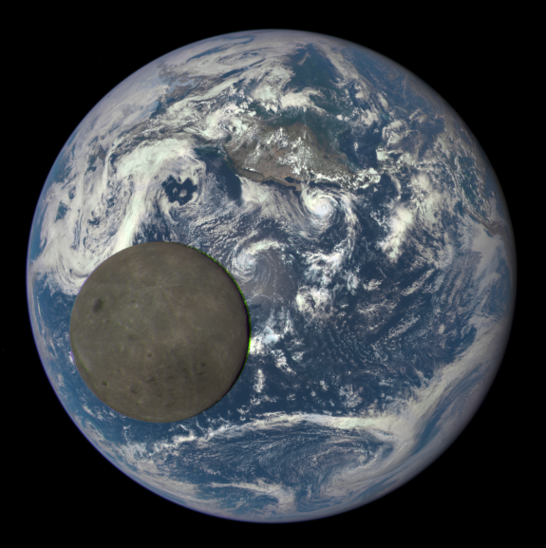
Дополнительная научная аппаратура
Возможна установка дополнительного телескопа для задач ДЗЗ:
  разрешение ~10 км
  до 10 снимков в час
  несколько спектральных полос
Возможна установка аппаратуры
для исследования Солнца
Снимок Земли, полученный из точки L₁
Аппарат DSCOVR (NASA), камера EPIC
30.5 см телескоп, ПЗС-камера 4 Мпкс
10 спектральных каналов
среднее разрешение 25 км

